Slide 1
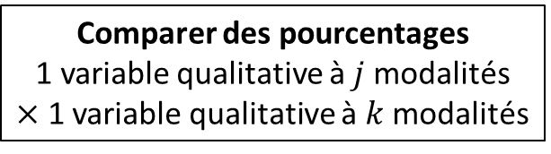
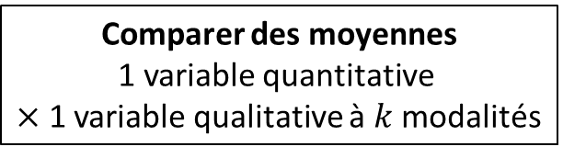
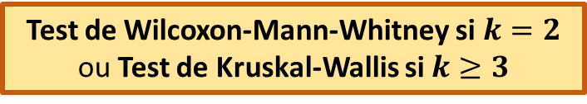
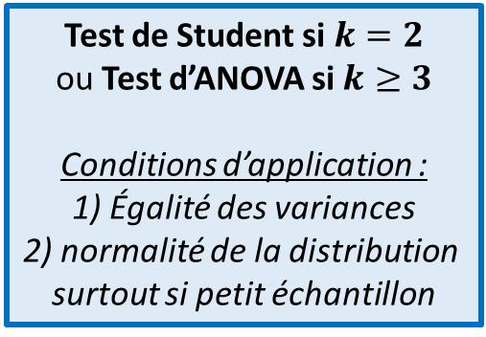
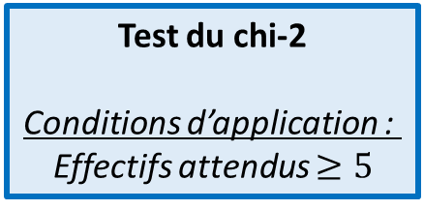
Comparer des moyennes
1 variable quantitative
$×$ 1 variable qualitative à $k$ modalités
Comparer des pourcentages
1 variable qualitative à $j$ modalités
$×$ 1 variable qualitative à $k$ modalités
Corrélation entre 2 variables quantitatives
Test de Student si $k=2$
ou Test d’ANOVA si $k≥3$
Conditions d’application :
1) Égalité des variances
2) normalité de la distribution surtout si petit échantillon
Test du chi-2
Conditions d’application :
Effectifs attendus $≥5$
Corrélation de Pearson
Conditions d’application :
Normalité d’au moins une des deux variables surtout si petit échantillon
Si conditions non vérifiées
Test exact de Fisher
Si conditions non vérifiées
Si conditions non vérifiées
Corrélation des rangs de Spearman
Test de Wilcoxon-Mann-Whitney si $k=2$
ou Test de Kruskal-Wallis si $k≥3$

